Slide 1
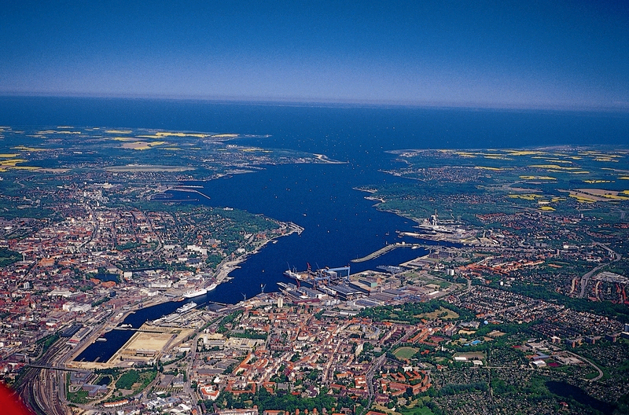

Programmieren in C/C++ und MATLAB
Jens-Olaf Delfs
Sebastian Bauer
Institut für Geowissenschaften
Christian-Albrechts-Universität zu Kiel
Programmieren in C/C++ und MATLAB
CAU 9-<number>

Slide 2
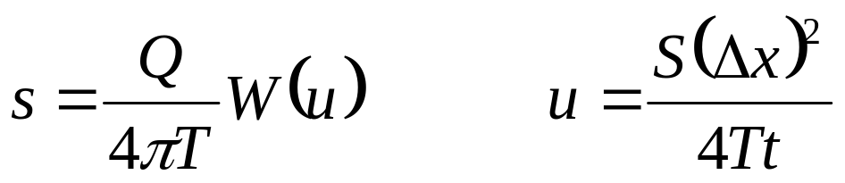
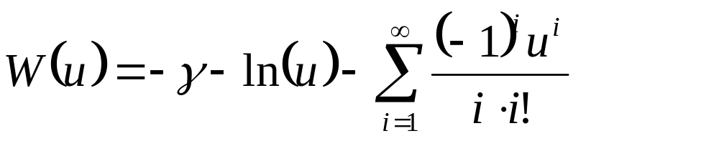
Theis III
Absenkung s nach Theis (1935):
Die Brunnenfunktion W(u) lässt sich für u<1 folgendermaßen darstellen:
T: Transmissivität
S: Speicherkoeffizient
Δx: Abstand Brunnen-Knoten
γ =0.57721566… : Euler-Mascheroni-Konstante
Programmieren in C/C++ und MATLAB
CAU 9-<number>

Slide 3
Theis III
Aufgabe:
Implementiere Theis-Löser in Elementfunktion Simulator::solveProblem()
Tipps:
3 For-Schleifen (Ausgabezeiten, Brunnen, Berechnungsknoten).
- Verwende
Getter:
double* CNode::getLocation(void)
{
return &location[0];
}
double CWell::getPumpingRate(void)
{
return pumpingRate;
}
Setter:
void CNode::incrementDrawdown(double value)
{
drawdown += value;
}
void CNode::resetDrawdown(void)
{
drawdown = 0;
}
Programmieren in C/C++ und MATLAB
CAU 9-<number>

Slide 4
Theis III
- Abstand zwischen Brunnen und Knoten über globale Inline- Funktion (in simulator.h, vgl. Ergänzung zu Theis I):
inline double distance_squared (double x[], double y[])
{
return ( x[0] - y[0] ) * ( x[0] - y[0] ) + ( x[1] - y[1] ) * ( x[1] - y[1] );
}
Globale Funktion für Brunnenformel
double Wu(double u); Deklaration in Simulator.h
Wu(double u) Definition in Simulator.cpp
{
.
.
.
}
Wichtig: Anzahl der Multiplikationen minimieren.
Abbruchkriterium für Berechnung der Reihe.
Warnung und Ausgabe von u auf Konsole, wenn u>1.
Programmieren in C/C++ und MATLAB
CAU 9-<number>

Slide 5
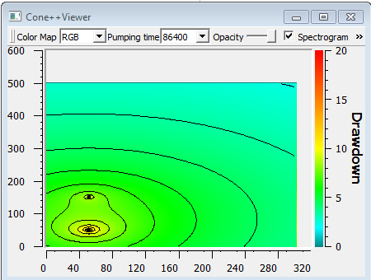
Theis III
Testbeispiel
Aquiferparameter:
Speicherkoeffizient 10⁻⁴
Transmissivität 10⁻⁵ m²/s
2 Brunnen mit konstanter Pumprate:
x=50 m, y=50 m, Q= 0.001 m³/s
2. x=150 m, y=50 m, Q= 0.0005 m³/s
Visualisierung über Cone++Viewer. Abbildung zeigt die Absenkung nach einer Pumpzeit von einem Tag.
Programmieren in C/C++ und MATLAB
CAU 9-<number>

Slide 6
Theis III
Der Cone++Viewer basiert auf der C++ Klassenbibliothek Qt, die kürzlich von Nokia freigegeben wurde. Mit dem QwT-Widget werden Konturlinien auf einem Rastergitter dargestellt.
Benötigte Files (und Quellcode) befinden sich auf OLAT. Den Ordner Cone++Viewer im Ordner ablegen, wo sich pump.out befindet. Dann auf Cone++Viewer.exe klicken (pump.out im übergeordneten Ordner).
Programmieren in C/C++ und MATLAB
CAU 9-<number>

Slide 7
Theis III
Erwartet wird folgendes Format in pump.out:
time 43200 - 37901 nodes - 251 151
0 0 0 5.63967
1 0 2 5.67475
2 0 4 5.70967
3 0 6 5.74436
.
.
.
time 86400 - 37901 nodes - 251 151
0 0 0 6.47107
1 0 2 6.50608
2 0 4 6.54094
3 0 6 6.57556
.
.
.
Ergebnisse für unterschiedliche Ausgabezeiten aneinandergereiht. Leerzeile beendet das Einlesen (kein Leerzeilen zwischen Ausgabezeiten verwenden). Wichtig ist Knotenreihenfolge im xy-Raster (erst in y-Richtung laufen).
Keyword
Ausgabezeit
Anzahl der Knoten in y-Richtung (8.Eintrag in Zeile)
Anzahl der Knoten in x-Richtung (7.Eintrag in Zeile)
Anzahl aller Knoten (4.Eintrag in Zeile)
Absenkung
y-Koordinate
x-Koordinate
Knotennummer
Programmieren in C/C++ und MATLAB
CAU 9-<number>

Slide 8
Theis III
Ergänzung:
Generierung beliebig vieler Ausgabeströme, z.B. für Zeitreihen (Absenkung an ausgewählten Knoten zu allen Zeiten) und Momentaufnahmen (Ausgabe an allen Knoten) zu ausgewählten Zeiten. Ansteuerung im Inputfile kann zum Beispiel so aussehen:
output
pump.out
snapshot
times 2
43200 86400
output
pump_timeSeries.out
series
nodes 2
0 1
Tipp:
Führen sie eine weitere Klasse COutstream ein. Legen sie einen Vektor std::vector <COutstream*> outstreams für Ausgabeströme in der Klasse CSimulator an. Ausgabestrom kann nun im Konstruktor der neuen Klasse geöffnet und im Destruktor geschlossen werden.
time 0 1
8640 1.14234 0.55523
17280 2.43346 1.56543
25920 5.32376 3.34342
34560 9.34665 6.33454
. . .
. . .
. . .
Schreibt ins File
pump_timeSeries.out
zu allen Berechnungszeiten
Programmieren in C/C++ und MATLAB
CAU 9-<number>

